Slide 1
ОЦЕНКА ДОСТУПНОСТИ МБОУ Лицей №78 «Фарватер»
Приволжского района
г. Казани

Slide 2
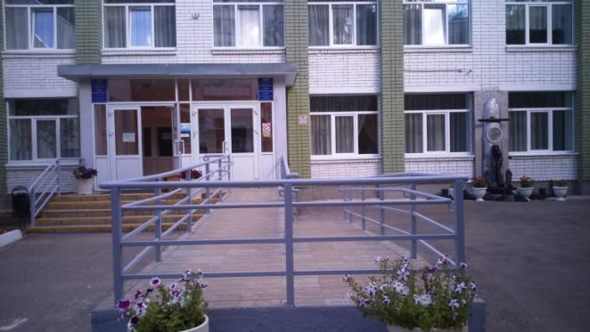
МБОУ «Лицей № 78 «Фарватер»- ресурсный центр
инклюзивного образования

Slide 3
139 детей с ОВЗ
121
НОДА
10 специальных классах
28 - в 14 инклюзивных классах
12
НОДА
4
нарушение слуха
2 - УО
10 соматические заболевания

Slide 4
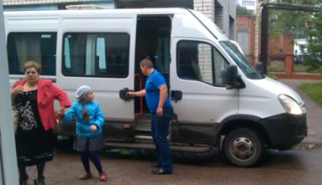
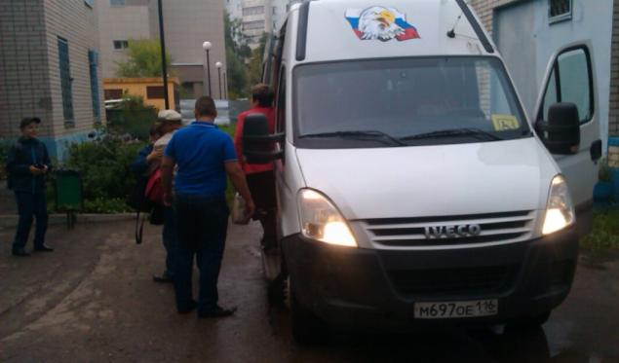
Волшебный школьный автобус

Slide 5
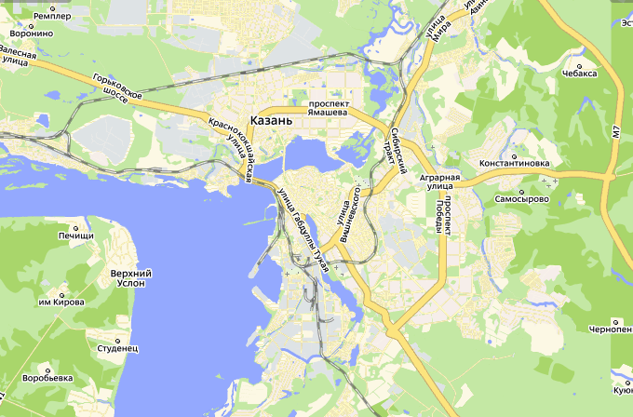
КАРТА-МАРШРУТ ШКОЛЬНОГО АВТОБУСА

Slide 6
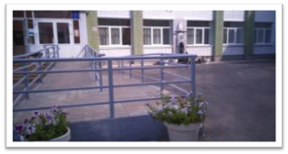
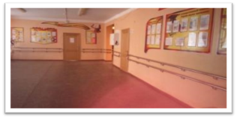
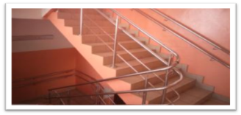
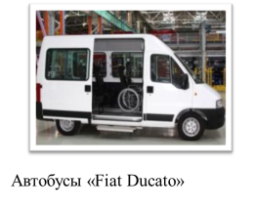
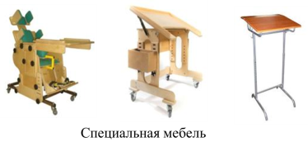
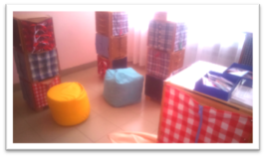
ГОСУДАРСТВЕННАЯ ПОЛИТИКА В ОБЛАСТИ ИНКЛЮЗИВНОГО ОБРАЗОВАНИЯ
Реализация программы «Доступная среда»
и программы «Стратегия развития образования Республики Татарстан»
Устройство пандуса
Установка перил
Приобретено
Кабинет Монтессори – педагогики
2015г. – МБОУ «Школа №78» является ресурсным Центром инклюзивного образования

Slide 7
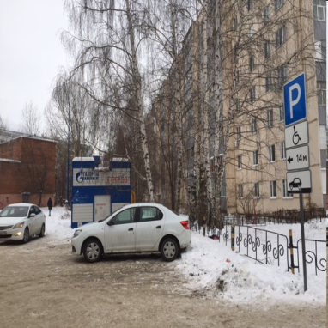
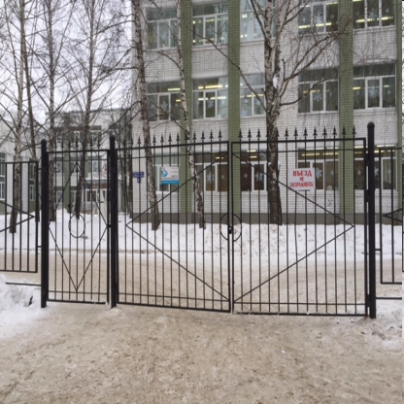
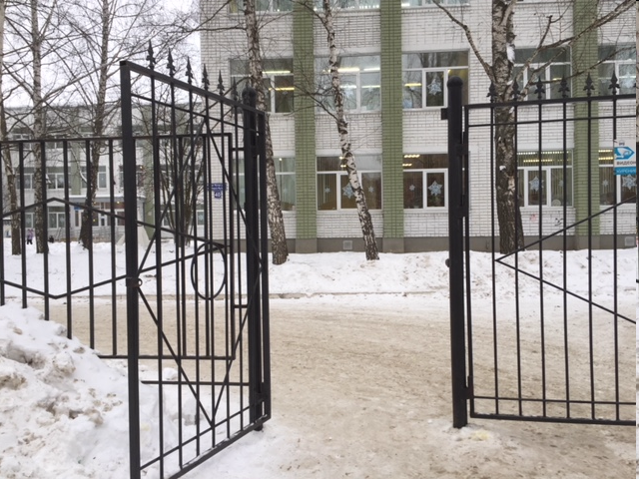
Фото | Территория | Описание | Рекомендации
 | Главная калитка | На парковке перед школой есть специально обозначенное места для людей с инвалидностью. Есть удобный съезд на тротуар, сделанный вровень с землей. Тактильные направляющие – отсутствуют. | Оборудовать специальную разметку на асфальте, сделанную черной и желтой красками по трафарету.
 | Главная калитка | Ширина проема 1,25 м. | Необходимо оборудовать тактильными направляющими плитками. Можно совмещать плитку разного цвета и фактуры для лучшего ориентирования.
 | Вход в Лицей | Заезд ровный, без препятствий | Оборудовать тактильными направляющими. выделить контрастным цветом вход на детскую площадку. Организовать резиновые накладки на острые части детской площадки для Безопасности детей

Slide 8
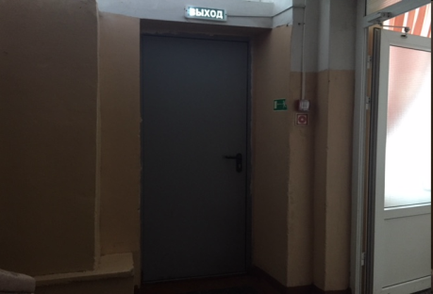
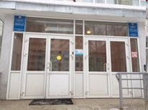
Фото | Территория | Описание | Рекомендации
 | Пожарный выход | Дорога, ведущая к пожарному входу находится в хорошем состоянии. Отсутствуют тактильные направляющие. Расстояние до ручки двери изнутри – 104 см. | Оборудовать пандусом для коляски, тактильными направляющими.
 | Тропинка ко главному входу | Высота бордюрного камня – 15 см. Оборудован съезд, вровень с основной дорогой. Есть альтернативный вариант прохода к лицею без препятствий. На альтернативном пути хорошего качества дорожное покрытие, отсутствуют тактильные направляющие. | Оборудовать тактильными направляющими дорожку к лицею.
 | Главный вход в лицей | 6 ступенек на входе. Высота лестницы – 93 см. На лестницу с правой стороны установлен пандус. Контрастные противоскользящие наклейки отсутствуют | Оборудовать тактильными и противоскользящими контрастными наклейками лестницу.

Slide 9
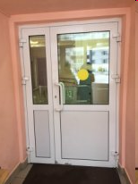
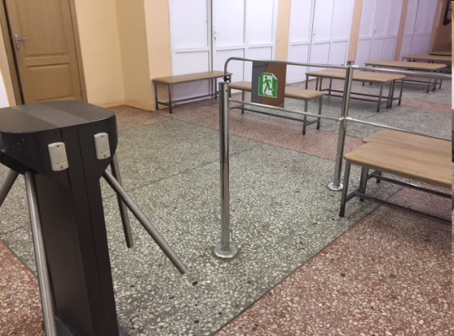
Фото | Территория | Описание | Рекомендации
 | Входная дверь | Ширина входной двери – 90 см. Присутствует порог, высота – 2 см. Дверь открывается на себя, является достаточно тяжелой. | Для обеспечения беспрепятственного доступа в здание и помещения используются автоматические открыватели дверей или раздвижные двери. Возможно установить доводчик с фиксацией для двери.
 | Вторая входная дверь | Ширина внутренней входной двери – 90 см. Ручка двери является удобной для захвата, дверь легкая. В основное время дверь является открытой постоянно. Тактильные направляющие отсутствуют. Контрастные наклейки присутствуют | По возможности, убрать пороги. Все потенциально опасные препятствия на пути следования людей с нарушениями зрения должны быть обозначены специальными желтыми полосами или кругами (контрастные круги на дверях, контрастные полосы на ступенях).
 | Турникеты после второй входной двери | Турникеты легко складываются в сторону, ширина – 87 см. Турникеты не оборудованы звуковым оповещателем, разрешающим проход. Отсутствуют тактильные направляющие, | Оснастить турникеты звуковым сигналом для ориентации в пространстве незрячих людей. Организовать направляющие элементы на полу. Направляющие тактильные полосы могут быть наклеены на пол, быть прорезиненными, контрастными, не мешающими движению людей без инвалидности.

Slide 10
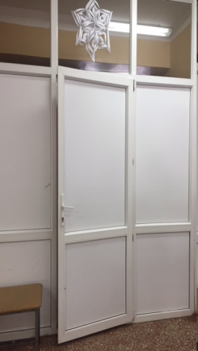
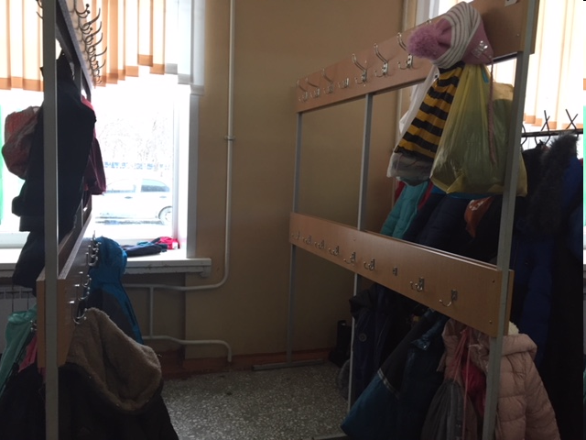
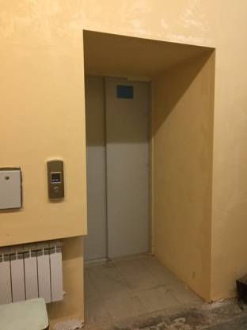
Фото | Территория | Описание | Рекомендации
 | Раздевалки по правую и левую стороны от входа | Ширина входа в раздевалку – 85 см. Створка одна, шире не открывается. Обе раздевалки идентичны | Оборудовать проход к раздевалке тактильными направляющими.Разместить навигационные указатели, выполненные на контрастном фоне и с картинкой-пиктограммой.
 | Вход в раздевалки по правую и левую стороны от входа | Вешалки расположены на удобной высоте – 91 см, второй ряд - 170см. | Возможно стоит сделать специальное место для ребенка с инвалидностью, чтобы ему не пришлось толкаться со всеми и доставать свою одежду, над которой висит другая одежда.
 | Лифт | В Лицее есть лифт, является доступным для людей, передвигающихся на колясках. Люди на колясках могут перемещаться без посторонней помощи. Ширина входа – 100 см.

Slide 11
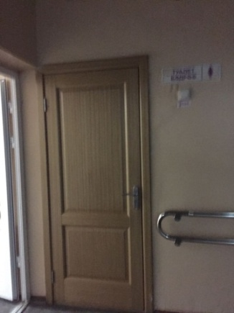
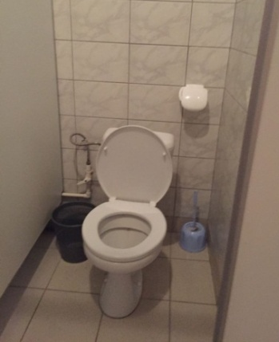
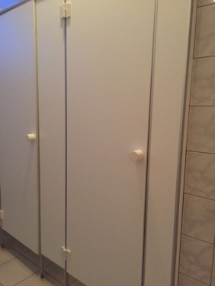
Фото | Территория | Описание | Рекомендации
 | Коридор возле туалета для учителей | Выключатель света на недоступной высоте по технике пожарной безопасности. Для ребенка с инвалидностью самостоятельное использование практически невозможно. | Вывести выключатель света на доступный уровень внутри туалета, для возможности самостоятельного использования и исключения возможности вмешательства посторонних людей (шалости детей, например). Разместить навигационные указатели, выполненные на контрастном фоне и с картинкой-пиктограммой.
 | Туалет для учителей | Предполагается переоборудование туалета для людей с инвалидностью. Ширина двери – 90 см. Порогов на входе нет. Тактильная навигация отсутствует. | Оборудовать дверь информационными указателями, табличкой со шрифтом Брайля. Установить удобную широкую ручку на дверь, с двух сторон, и легкий механизм закрытия двери, чтобы каждый мог справиться. После переоборудования, обозначить туалет международным значком человека с инвалидностью
 | Туалет для учителей | В широкую кабинку ведет узкий коридор и дверь шириной 79 см. Пороги отсутствуют. Поручни и тактильные направляющие отсутствуют. | Оборудовать тактильными направляющими, поручнями сразу после входа. Туалет должен быть оборудован разно уровневыми поручнями с двух сторон. В специализированной кабинке установить кнопку экстренного вызова на доступном уровне.

Slide 12
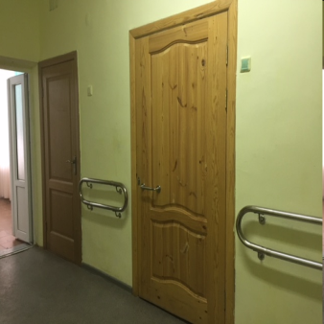
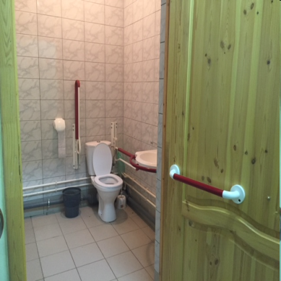
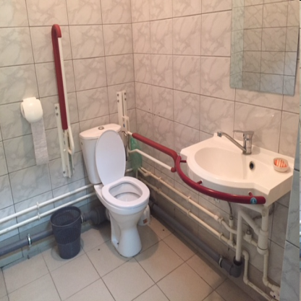
Фото | Территория | Описание | Рекомендации
 | Туалет для людей с инвалидностью | Присутствуют поручни в коридоре. Высота включателя 160 см. Ширина двери 98 см. | Обозначить туалет. Спустить вниз выключатель, на доступную высоту.
 | Туалет для людей с инвалидностью | Унитаз расположен сразу на полу, на удобной высоте, без подиума. Поручни присутствуют. | Обозначить туалет специальным значком на контрастном фоне.
 | Туалет для людей с инвалидностью | Раковина без подножки, на высоте 78 см. Сушилка для рук, мыло – на доступной высоте. Вокруг раковины поручни присутствуют. | Повесить зеркало на высоте 10 см от раковины. Организовать направляющие элементы на полу. Установить поручни по периметру раковины.

Slide 13
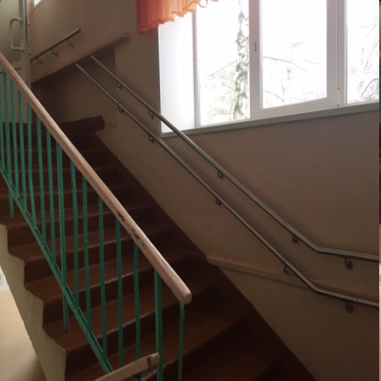
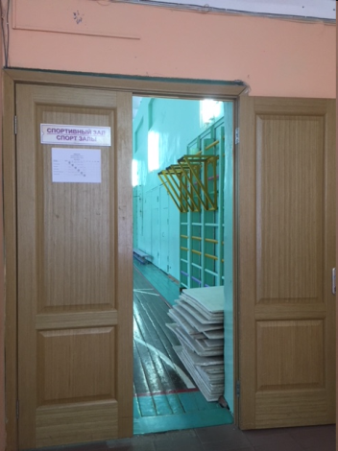
Фото | Территория | Описание | Рекомендации
 | Лестница на 2 этаж | Лестница не обозначена контрастными противоскользящими наклейками. Поручень только с одной стороны и только на одной высоте. Есть возможность подняться на 2 и 3 этажи на лифте. | Сделать специальные контрастные полосы на ступенях. Оборудовать навигационными указателями, выполненные на контрастном фоне и с картинкой-пиктограммой.
 | Вход в спортивный зал | Ширина двери – 93 см, дверь одностворчатая. Отсутствуют тактильные направляющие, информационные указатели. Поручни отсутствуют. | Оборудовать тактильными направляющими, информационными указателями, табличкой со шрифтом Брайля.

Slide 14
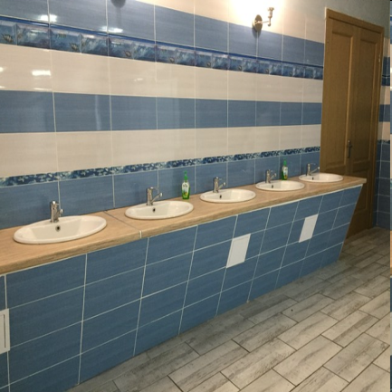
Фото | Территория | Описание | Рекомендации
 | Раковины в столовой | Проход доступный к раковинам. Раковины без подножки, возможно подойти к ним вплотную. Высота мойки на 78см. Дозатор с мылом находится высоко. Тактильные направляющие отсутствуют. Навигационных указателей нет. Зеркало отсутствует. Поручни по периметру раковины отсутствуют. | Оборудовать раковины по периметру поручнями. Опустить дозатор с мылом, таким образом, чтобы он находился не более чем на 20 см выше раковины. Разметить тактильную навигацию.

Slide 15
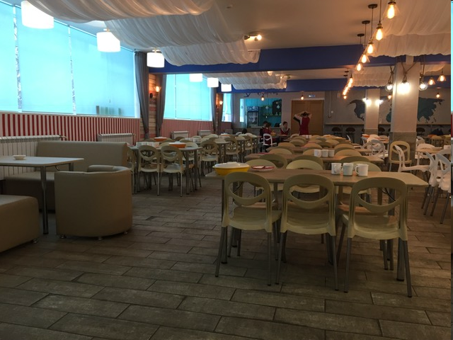
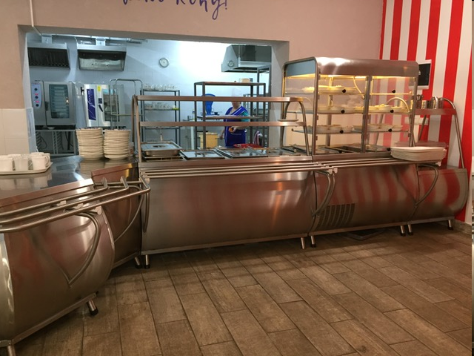
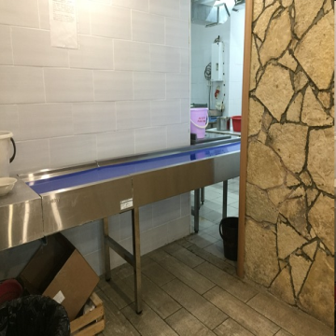
Фото | Территория | Описание | Рекомендации
 | Столовая | Расстояние между столами – 90 см, что является достаточным для того, чтоб человек на коляске смог без затруднений дойти до своего места. Столы на доступной высоте, без подножек, у стола возможно устроиться вплотную. Тактильна навигация отсутствует | Установить тактильные направляющие. Для ориентации незрячих людей в пространстве можно оборудовать специальное тактильное табло (мнемосхема). Сотрудники столовой должны быть проинформированы о возможности помочь людям с инвалидностью (например, отнести поднос с едой)
 | Прилавок в столовой | Высота прилавка от пола – 80 см, что является вполне удобным для выбора блюд. Есть возможность подойти вплотную к прилавку, из-за отсутствия подножек. Тактильная навигация и информационные указатели отсутствуют. С внешней стороны прилавка нет противоскользящих наклеек и ограничивающих стенок. | Необходимо сделать «бортики» по краям прилавка, для исключения возможности опрокидывания. Так же оборудовать противоскользящими наклейками. Оборудовать тактильными наклейками и навигационными указателями. Обеспечить помощь со стороны сотрудников столовой для человека с инвалидностью, при необходимости.
 | Прилавок для использованной посуды в столовой | Высота прилавка – 80 см. С внешней стороны прилавка нет противоскользящих наклеек и ограничивающих стенок. | Оборудовать тактильными наклейками и навигационными указателями.

Slide 16
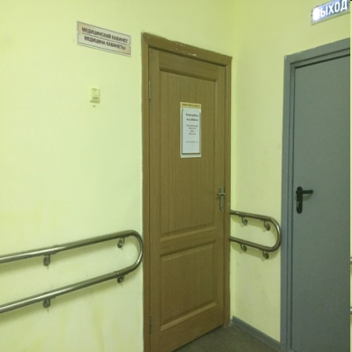
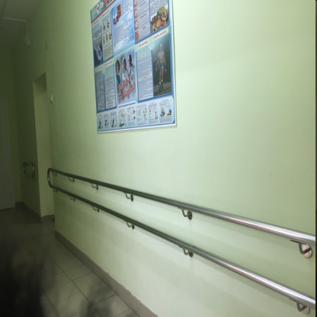
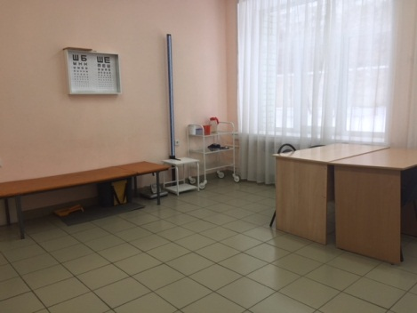
Фото | Территория | Описание | Рекомендации
 | Вход в медицинский кабинет | Проход оборудован поручнями. Ширина двери 90 см. | Оборудовать тактильной навигацией. ,
 | Вход во вторую дверь | Поручни присутствуют. Тактильные направляющие, информационные указатели отсутствуют. | Оборудовать тактильной навигацией. ,
 | Мед. кабинет | Проезд свободный для ребенка на коляске. | Оборудовать тактильной навигацией. ,

Slide 17
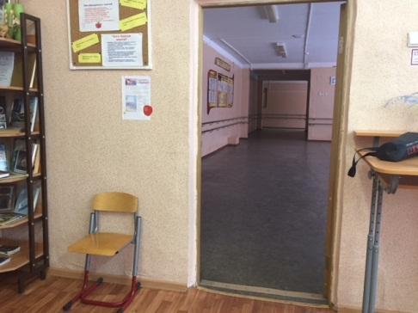
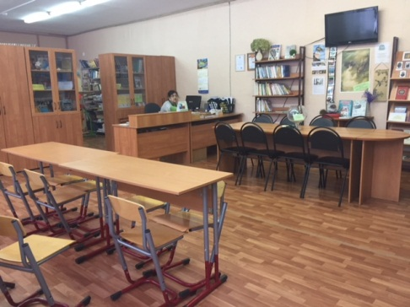
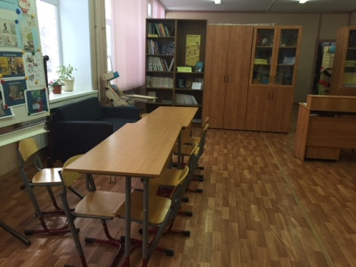
Фото | Территория | Описание | Рекомендации
 | Вход в библиотеку | Ширина проема 90 см. Проход не оборудован поручнями и тактильными направляющими. | Оборудовать тактильными направляющими и поручнями
 | библиотека | Проход свободный и доступный. | Оборудовать тактильными направляющими
 | Места для чтения | Парты доступные, подъезд свободный.

Slide 18
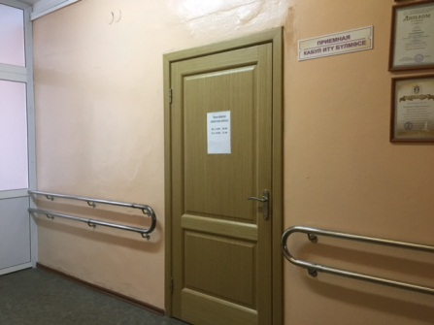
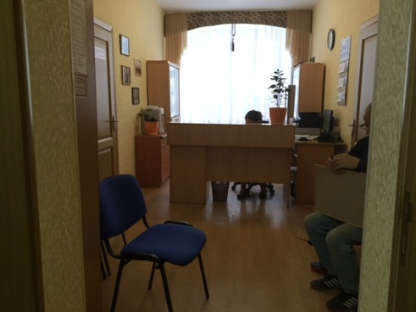
Фото | Территория | Описание | Рекомендации
 | Дверь в приемную | Ширина проема 90 см. Проход оборудован поручнями, но не оборудован тактильными направляющими. | Оборудовать тактильными направляющими.
 | Приемная директора | Проход свободный и доступный. Ресепшн расположен высоко. | Оборудовать тактильными направляющими. Сделать доступным ресепшен.

Slide 19
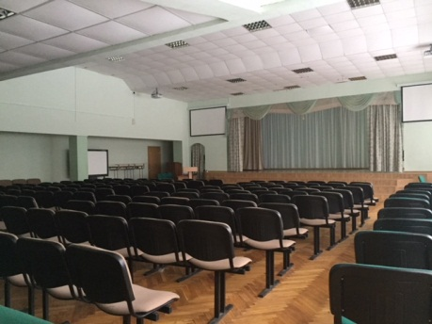
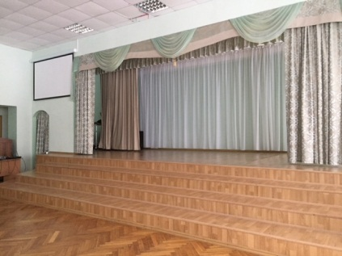
Фото | Территория | Описание | Рекомендации
 | Актовый зал | Стулья возможно переставлять при необходимости.
 | Выход на сцену | На сцену есть два входа, оба входа с 5 ступенями. | Оборудовать один вход подъемником, либо пандусом.

Slide 20
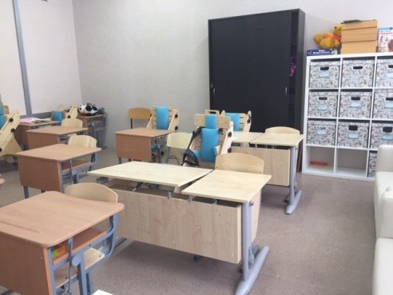
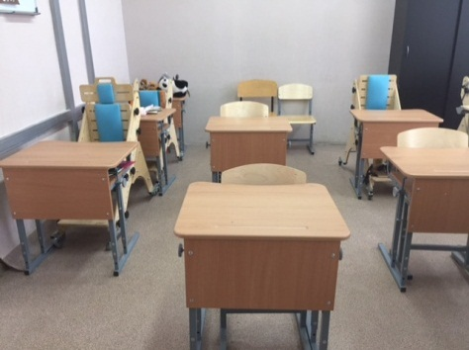
Фото | Территория | Описание | Рекомендации
 | Ресурсная комната | Специальные парты для детей с ОВЗ. Высота -64 см., ширина – 58 см. Специальные стулья для людей с НОДА
 | Ресурсная комната | Ширина входа – 90 см.

Slide 21
Итоги:
В Лицее на 2 и 3 этажах отсутствуют оборудованные туалетные комнаты. Необходимо на каждом этаже оборудовать доступные туалетные комнаты.
Тактильная навигация в лицее отсутствует. Необходимо организовать тактильную навигацию по всей территории лицея.
Для людей с нарушением развития отсутствуют навигационные указатели. Необходимо организовать ее по всей территории лицея.
Для лиц с нарушением слуха обеспечить дублирование звуковой информации зрительной информацией (бегущая строка)
Для лиц с нарушением слуха обеспечить Лицей переносными индукционными петлями

Slide 22
Инклюзивная школа – школа будущего
Инклюзия — это подход и философия, которая предполагает,
что все ученики
получают больше социальных и образовательных возможностей

Slide 23
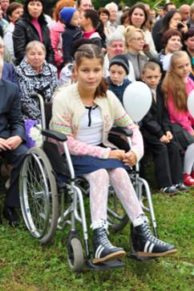
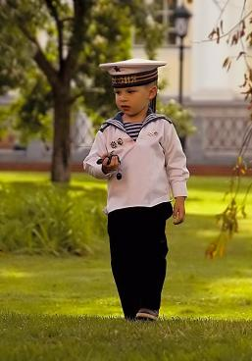
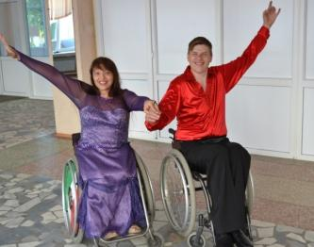
Спасибо за внимание !

